Slide 1
ІСТОРІЯ
ДІ
ЛО
ВО
ГО
ЛИСТУВАННЯ

Slide 2
У
СЕРІАЛАХ

Slide 3
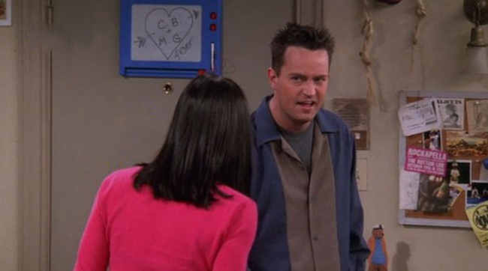

ДОШКА У КВАРТИРІ ДЖО ТА ЧЕНДЛЕРА.
Часто саме на цій дошці було багато «пасхалок».
А також Чендлер залишав повідомлення для Джої, щоб нагадати ему зателефонувати той чи іншій дівчині.
Тому ця дошка є одним із засобів листування.

Slide 4


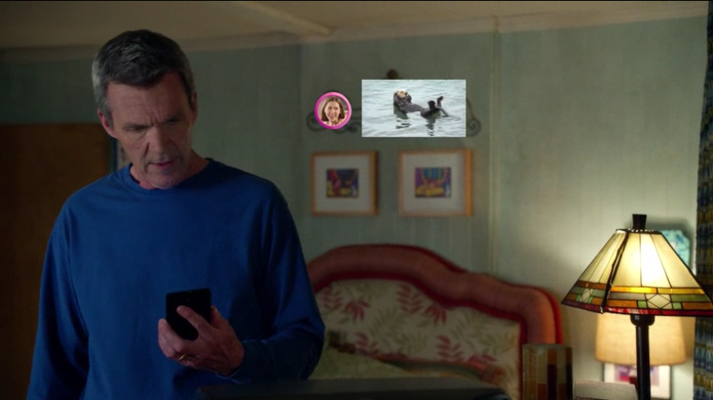
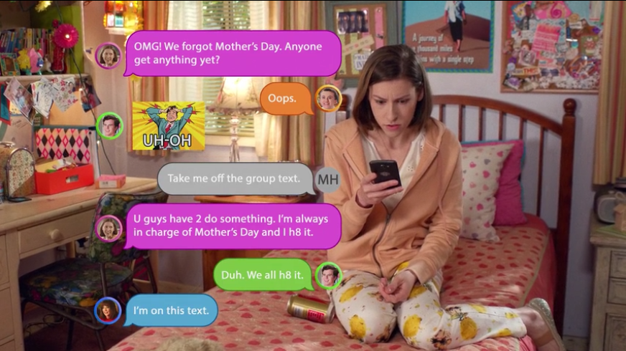


SMS ДЛЯ ШВИДКОГО ПЛАНУВАННЯ СВЯТА АБО ПРОСТО ПОВІДОМИТИ ПРО СМІШНЕ ВІДЕО.
КОЛИ ЗАБУЛИ ПРО ДЕНЬ МАТЕРІ
ЯК СЬЮ

Slide 5
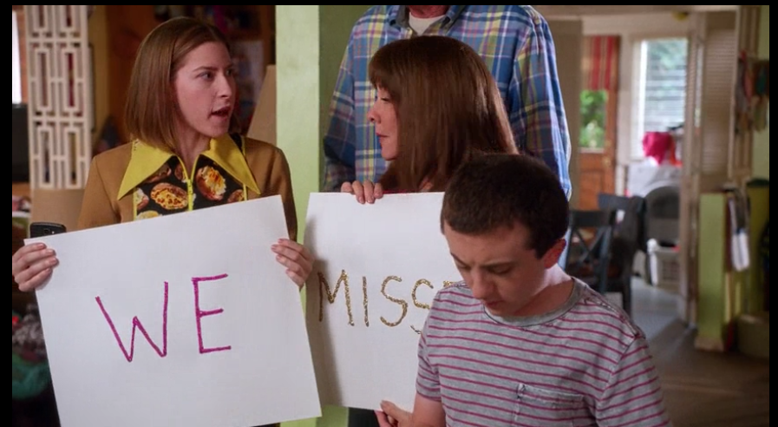
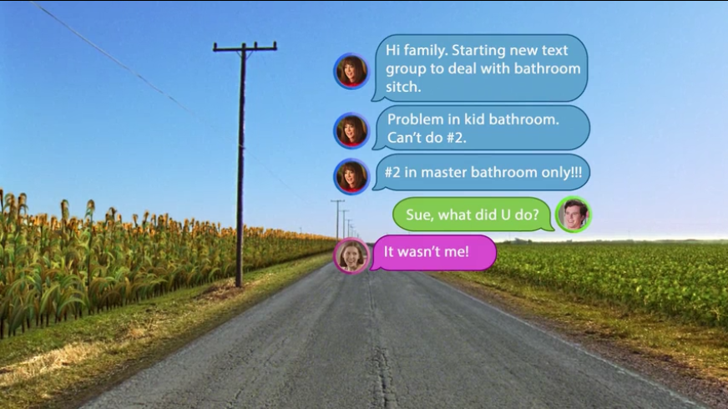
АБО СПІЛКУВАТИСЯ ЧЕРЕЗ ВЕЛИКІ ТАБЛИЦІ
АБО КОЛИ ЗЛАМАВСЯ ТУАЛЕТ

Slide 6

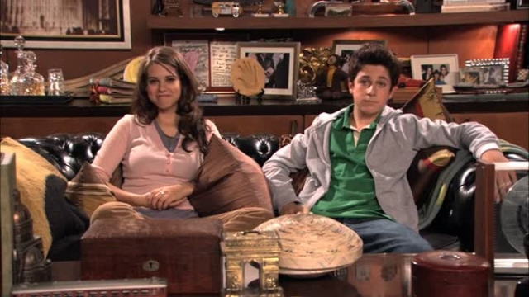
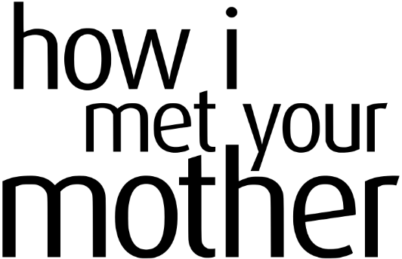
ДУЖЕ ВАЖЛИВО МІСЦЕ ДЕ ТИ ПИШЕШ ЛИСТ
НАПРИКЛАД, КАБІНЕТ
ЯК У ТЕДА.

Slide 7
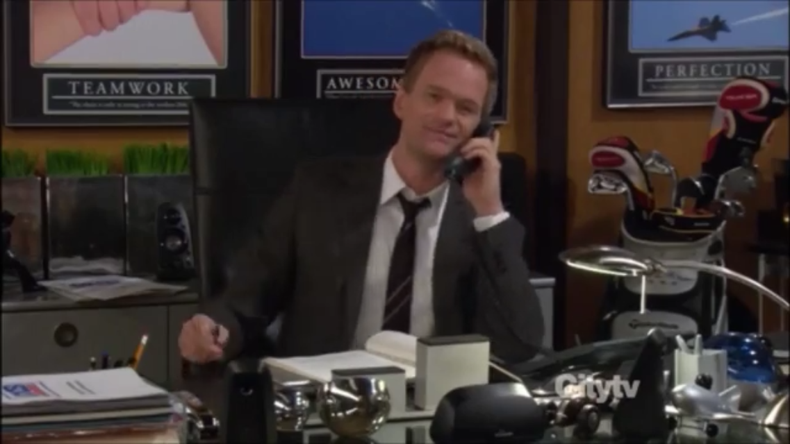
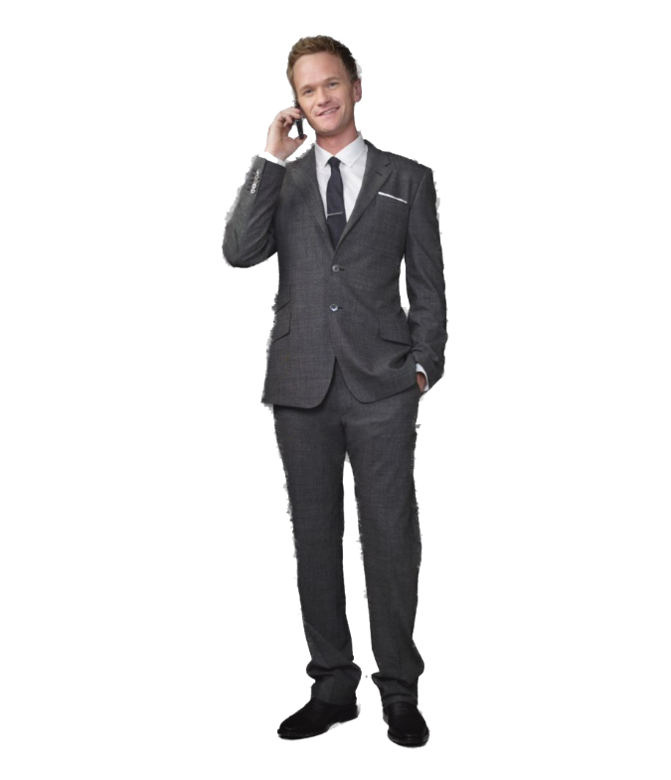
АБО ЯК У БАРНІ.

Slide 8

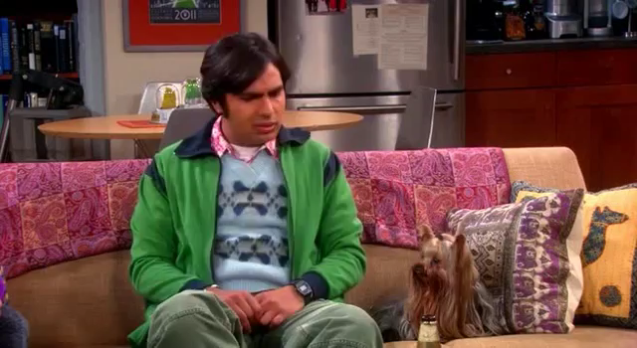


А СПІЛКУВАТИСЯ ЗІ СВОЇМИ ПАРТНЕРАМИ ПО РОБОТІ ТРЕБА ВІЧЛИВО ЯК РАДЖ ЗІ СВОЄЮ СОБАКОЮ.

Slide 9
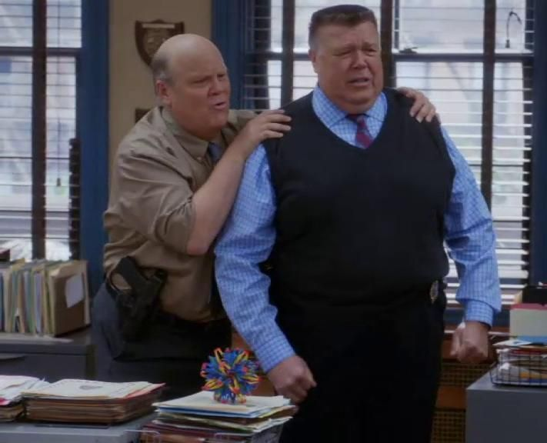


АБО ЛЮБІТЬ ЇХ ЯК СКАЛЛІ ТА ХІЧКОК ОДИН ОДНОГО.

Slide 10


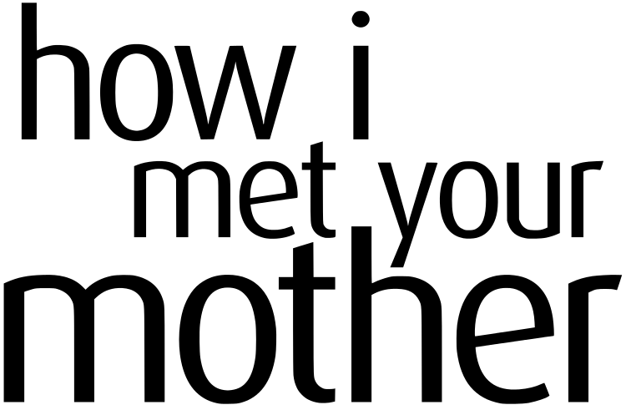

ДЯКУЮ ЗА УВАГУ

